Slide 1
A. SỬ DỤNG PHẦN MỀM ĐỒ HOẠ
TẠO SẢN PHẨM SỐ ĐƠN GIẢN
BÀI 8A. LÀM QUEN VỚI
PHẦN MỀM ĐỒ HOẠ

Slide 2
1
PHẦN MỀM ĐỒ HOẠ GIÚP EM LÀM GÌ?

Slide 3

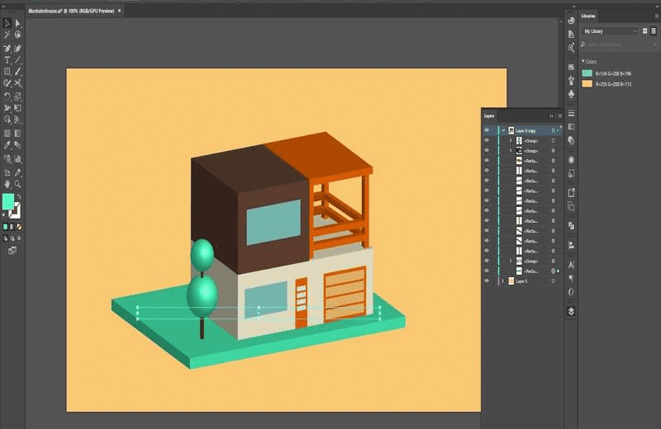
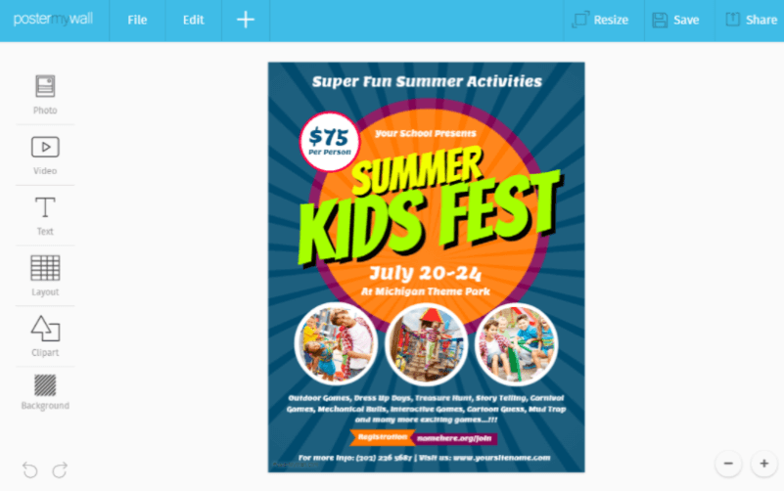
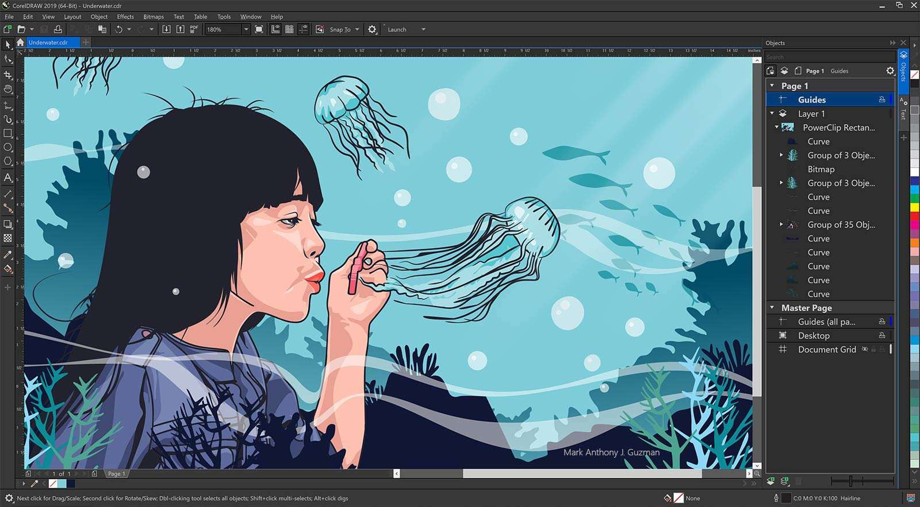
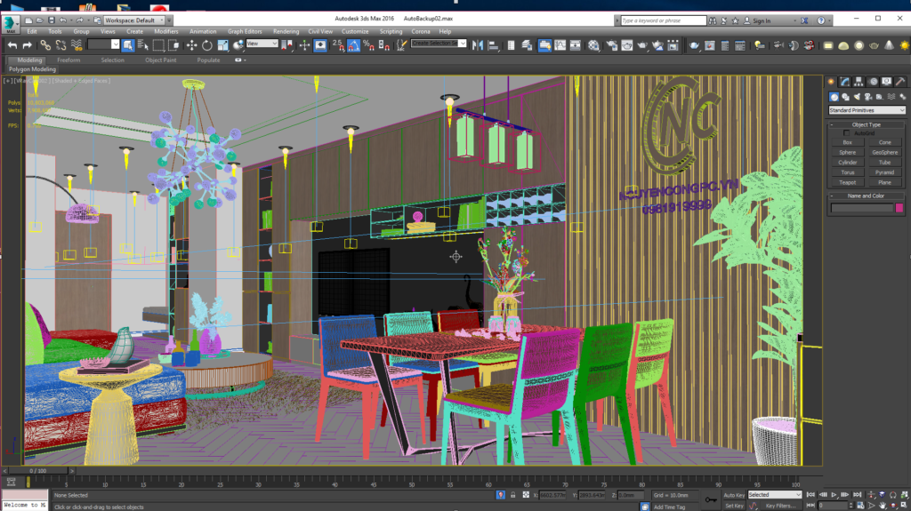
Đọc nội dung phần 1 SGK tr.37 và trả lời câu hỏi:
Phần mềm đồ hoạ giúp em làm gì?
Phần mềm đồ hoạ cung cấp các công cụ và tính năng hỗ trợ việc thiết kế đồ hoạ trên máy tính.

Slide 4
GHI NHỚ
Phần mềm đồ hoạ cung cấp các công cụ giúp em vẽ hình, chỉnh sửa hình,… để có thể tạo các sản phẩm đồ hoạ.

Slide 5
2
CÁC CÔNG CỤ CỦA PHẦN MỀM ĐỒ HOẠ

Slide 6


Thảo luận nhóm
1. Em hãy quan sát tấm thiệp ở Hình 41 và chọn phương án đúng để trả lời câu hỏi: Tấm thiệp gồm những thông tin dạng nào?
A. Dạng chữ và dạng hình ảnh.
B. Dạng chữ và dạng âm thanh.
C. Dạng hình ảnh và dạng âm thanh.
D. Dạng chữ, dạng hình ảnh và dạng âm thanh.
2. Để giúp em tạo tấm thiệp thì phần mềm đồ hoạ cần có những công cụ gì?

Slide 7

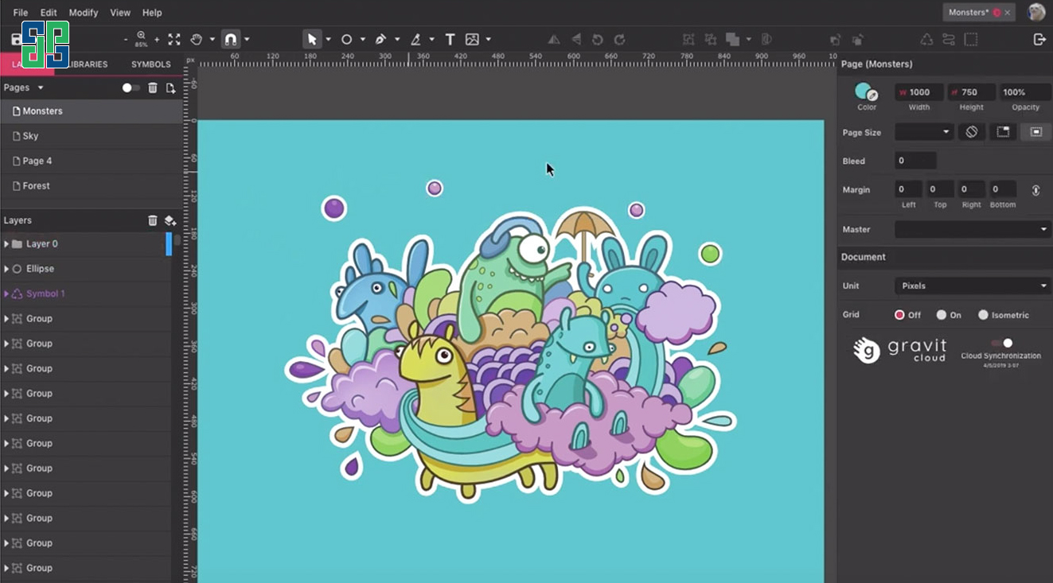
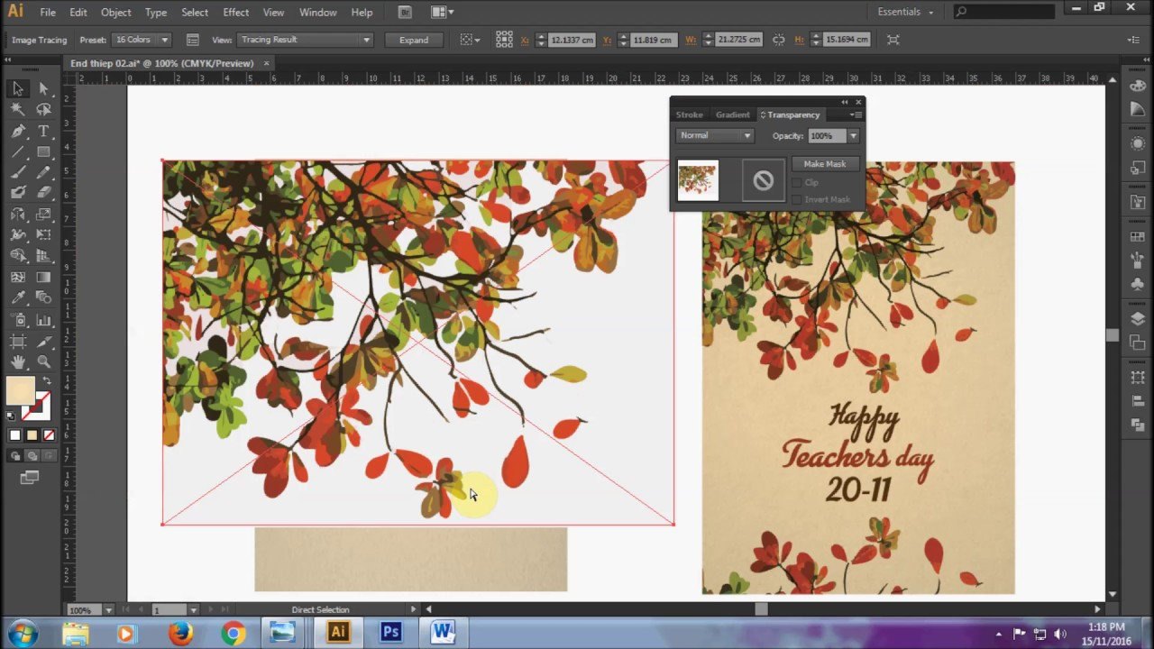
  Để tạo tấm thiệp thì phần mềm cần có công cụ vẽ hình và công cụ viết chữ.

Slide 8

Thảo luận nhóm
Quan sát Hình 41, đọc nội dung phần 2 SGK tr.38 và trả lời câu hỏi:
• Em hãy chỉ ra các chi tiết có trong tấm thiệp, các chi tiết đó là hình ảnh hay chữ viết?
• Những chi tiết đó được tạo ra từ phần mềm đồ hoạ như thế nào?

Slide 9



  Các chi tiết có trong tấm thiệp:
Hình ảnh những quả bóng bay.
Dòng chữ “Happy Birthday”.
  Những công cụ được dùng để tạo nên tấm thiệp:
  • Công cụ vẽ hình: vẽ một quả bóng bay.
  • Công cụ chọn: chọn quả bóng bay rồi sao chép thành nhiều quả.
  • Công cụ tô màu: tô màu bóng bay.
  • Công cụ viết chữ: viết dòng chữ “Happy Birthday”.

Slide 10
GHI NHỚ
Phần mềm đồ hoạ có các công cụ chọn, vẽ hình, viết chữ, tô màu,… giúp em vẽ hình hiệu quả, dễ dàng chỉnh sửa.

Slide 11
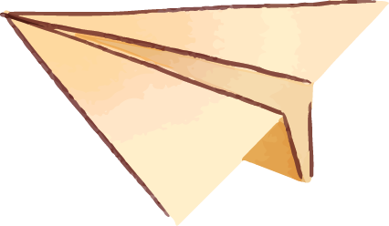


Câu hỏi củng cố SGK tr.38
1. Phần mềm đồ hoạ cho phép em làm gì?
A. Xem ảnh và xem video.
B. Soạn thảo văn bản và tạo bài trình chiếu.
C. Vẽ hình, tô màu và chỉnh sửa hình.
D. Chơi trò chơi.
2. Em đã từng biết sử dụng phần mềm đồ hoạ nào?

